Slide 1
資料１
直近の大阪府債の状況等について
＜これまでの経過＞
（令和４年）
・ ２月 ７日 第２１回 大阪府財務マネジメント委員会開催
・ ２月２４日 ロシアによるウクライナ侵攻
・ ３月１６日 米国 連邦準備制度理事会 連邦公開市場委員会
⇒ 政策金利の0.25％（0.25～0.50％）の利上げを決定
・ ５月 ４日 米国 連邦準備制度理事会 連邦公開市場委員会
⇒ 政策金利の0.5％ （0.75～1.00％）の利上げを決定
６月からのバランスシートの縮小を決定
・ ６月１５日 米国 連邦準備制度理事会 連邦公開市場委員会
⇒ 政策金利の0.75％ （1.50～1.75％）の利上げを決定
・ ７月２１日 欧州中央銀行 政策理事会
⇒ 政策金利の0.5％ （0.50％）の利上げを決定
・ ９月 ８日 欧州中央銀行 政策理事会
⇒ 政策金利の0.75％ （1.25％）の利上げを決定
・ １０月３１日 大阪府初のグリーンボンド（15年）を発行
・ １２月１４日 米国 連邦準備制度理事会 連邦公開市場委員会
⇒ 政策金利の利上げ幅を0.5％ （4.25～4.50％）に縮小
・ １２月２０日 日銀 金融政策決定会合
⇒ 長期金利の変動幅を±0.5％程度に拡大
（今後の主な予定）
・ ４月 ８日 日本銀行 黒田総裁の任期満了
－１－

Slide 2
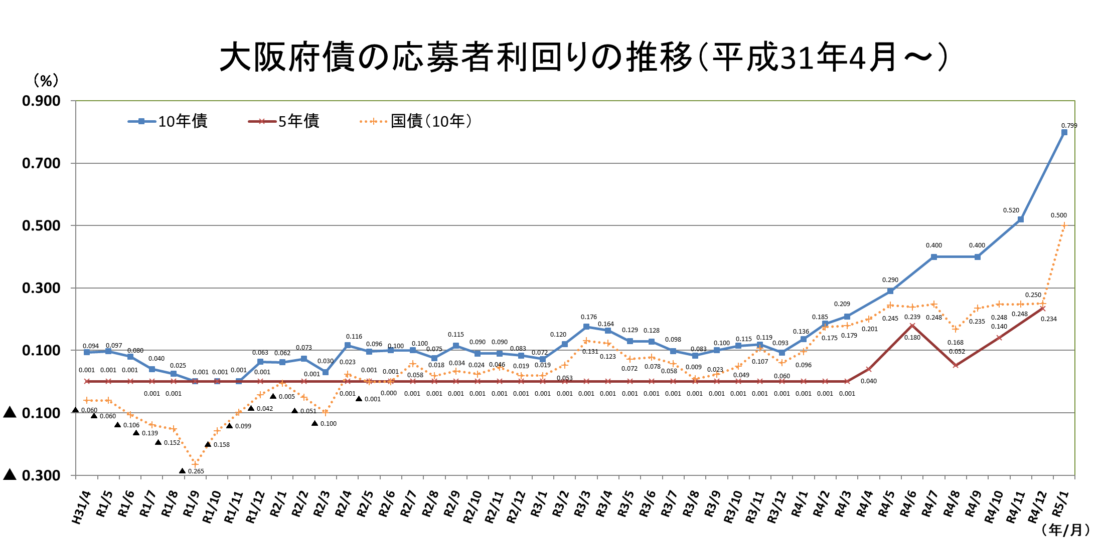
直近の大阪府債の状況等について
※国債（10年）は、各月の国債入札で決定した募入平均利回り
（※）
令和4年12月20日
日本銀行
長期金利の変動幅を±0.50％程度に拡大
令和2年4月27日
日本銀行
「金融緩和の強化」導入決定
（新型コロナウイルス感染症の拡大）
令和3年3月19日
日本銀行
「より効果的で持続的な金融緩和を実施するための点検」を実施
令和4年2月24日
地政学リスクの上昇
（ロシアによるウクライナ侵攻）
5年債の金利が
6年2か月ぶりに上昇
－２－

Slide 3
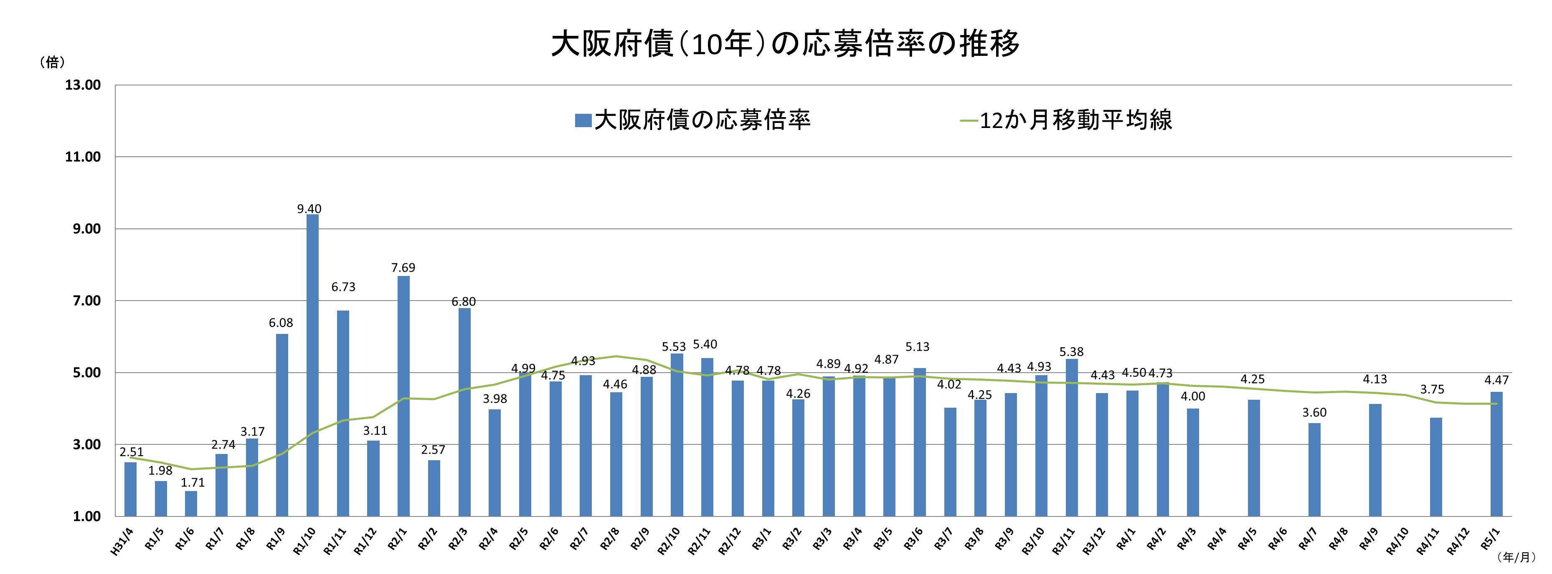
直近の大阪府債の状況等について
－３－

Slide 4
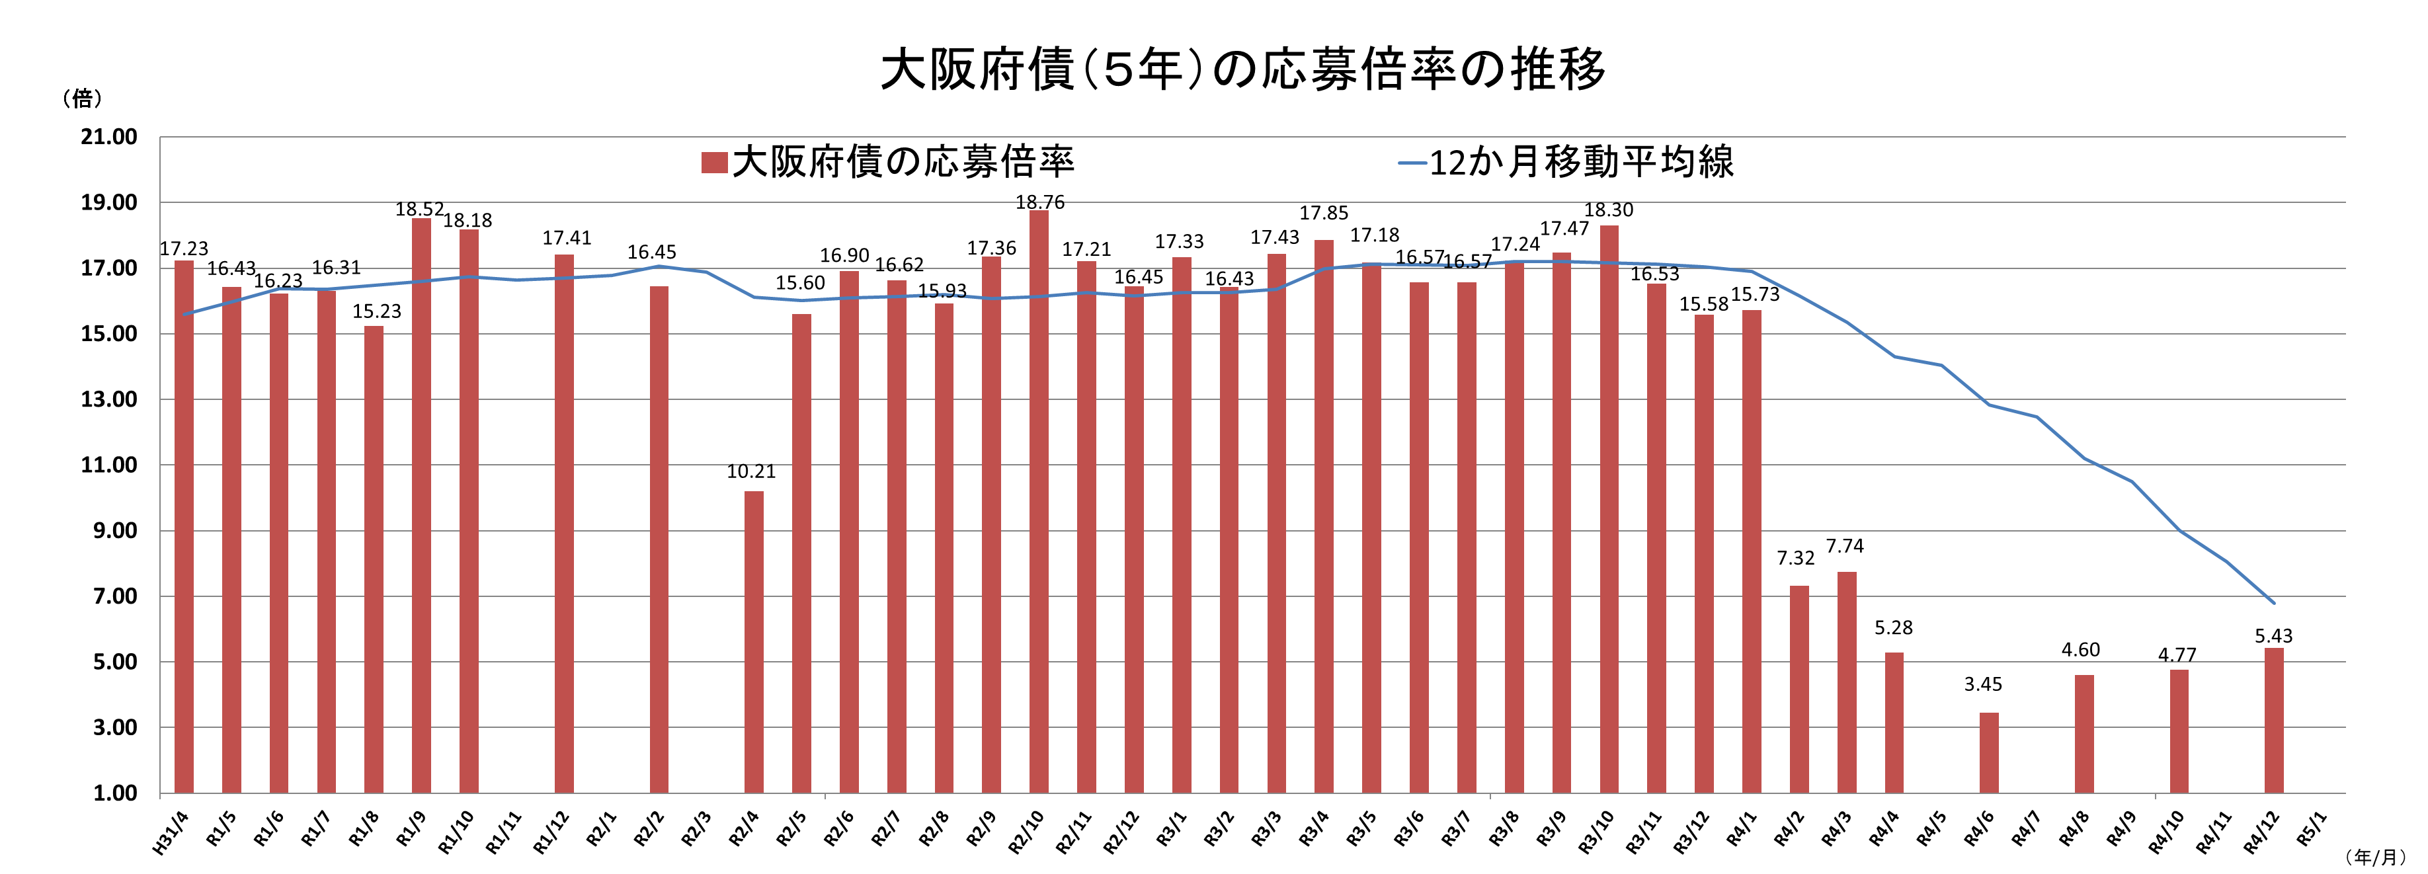
直近の大阪府債の状況等について
－４－

